Slide 1
Приглашаем в ИБЦ
Информационно-библиотечный центр
МБОУ «Школа № 29 имени начальника управления пожарной охраны УВД Самарской области Карпова А.К.» городского округа Самара
Заведующая ИБЦ - педагог-библиотекарь Шибаева З.А.

Slide 2
Информационно-библиотечный центр школы создан 1 сентября 2018 года
Приказ № 351-од от 9.07.2018 г.

Slide 3
«Библиотека должна быть не только хранилищем книг, но и реальным информационным, культурным и досуговым центром»
В.В. Путин, Президент Российской Федерации
(из Послания Федеральному собранию РФ)

Slide 4
Цель информационно-библиотечного центра:
обеспечение выполнения требований Федерального образовательного государственного стандарта (ФГОС) по формированию информационных компетенций школьников и создание благоприятных условий для самообразования и развития информационной культуры личности всех участников образовательной деятельности.

Slide 5
Задачи Информационно-библиотечного центра

Slide 6
реализация информационного обеспечения образовательного процесса в школе в условиях внедрения ФГОС, содействие самообразованию участников образовательных отношений;
содействие развитию творческих способностей школьников, формированию духовно богатой, нравственно здоровой личности;
организация библиотечного обслуживания всех членов школьного сообщества;
обеспечение организации доступа к местным, региональным, национальным и глобальным информационным ресурсам;
формирование информационной культуры учащихся;

Slide 7
интеграция усилий педагогического коллектива и родительского сообщества в области приобщения обучающихся к чтению;
совершенствование предоставляемых библиотекой услуг на основе внедрения новых информационных технологий;
проведение методической работы по вопросам информационно-библиотечного и библиографического обслуживания;
координация деятельности с электронными библиотеками и другими учреждениями;
обеспечение возможности совершенствования профессионального уровня работников ИБЦ.

Slide 8
Требования ФГОС:
обеспечение доступа в школьной библиотеке к информационным ресурсам Интернета, учебной и художественной литературе, коллекциям медиа ресурсов на электронных носителях, множительной технике для тиражирования учебных и методических текстографических материалов, аудио- и видеоматериалов, результатов творческой, научно-исследовательской и проектной деятельности.

Slide 9
Школьный информационно – библиотечный центр позволяет обеспечить широкий доступ для обучающихся, педагогов, родителей к глобальным информационным ресурсам.
Создана комфортная образовательная среда для повышение читательской компетентности детей и подростков, on-line консультации для родителей по вопросам обучения и воспитания.

Slide 10
Объём фондов ИБЦ

Slide 11
Всего 32275 экземпляров
Художественная литература –
21119 штук,
учебники – 8836 комплектов,
учебные пособия – 764 экземпляра,
справочная литература – 1100 штук,
аудиовизуальные документы –
456 единиц.

Slide 12
Материально-техническое оснащение ИБЦ

Slide 13
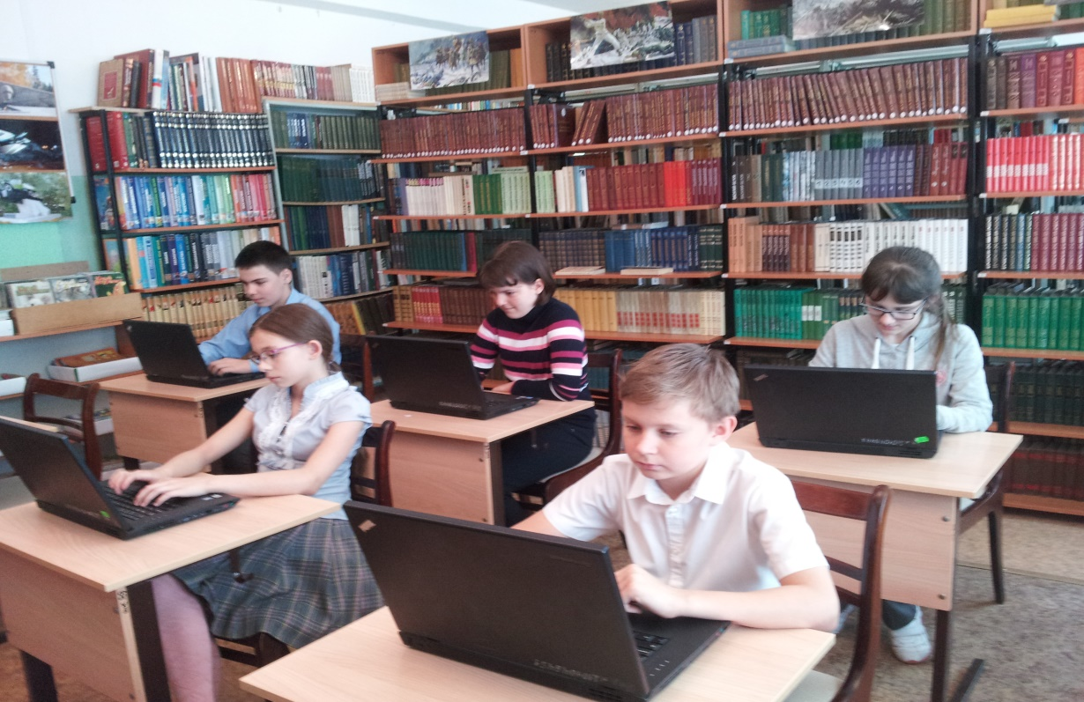
В ИБЦ имеются 12 ноутбуков с доступом к сети Wi – Fi, с помощью которых обучающиеся создают презентации к урокам, проекты, доклады.

Slide 14
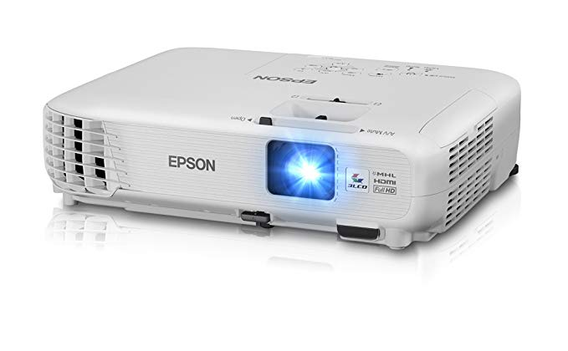
Многофункциональное устройство (МФУ)
Видеопроектор

Slide 15
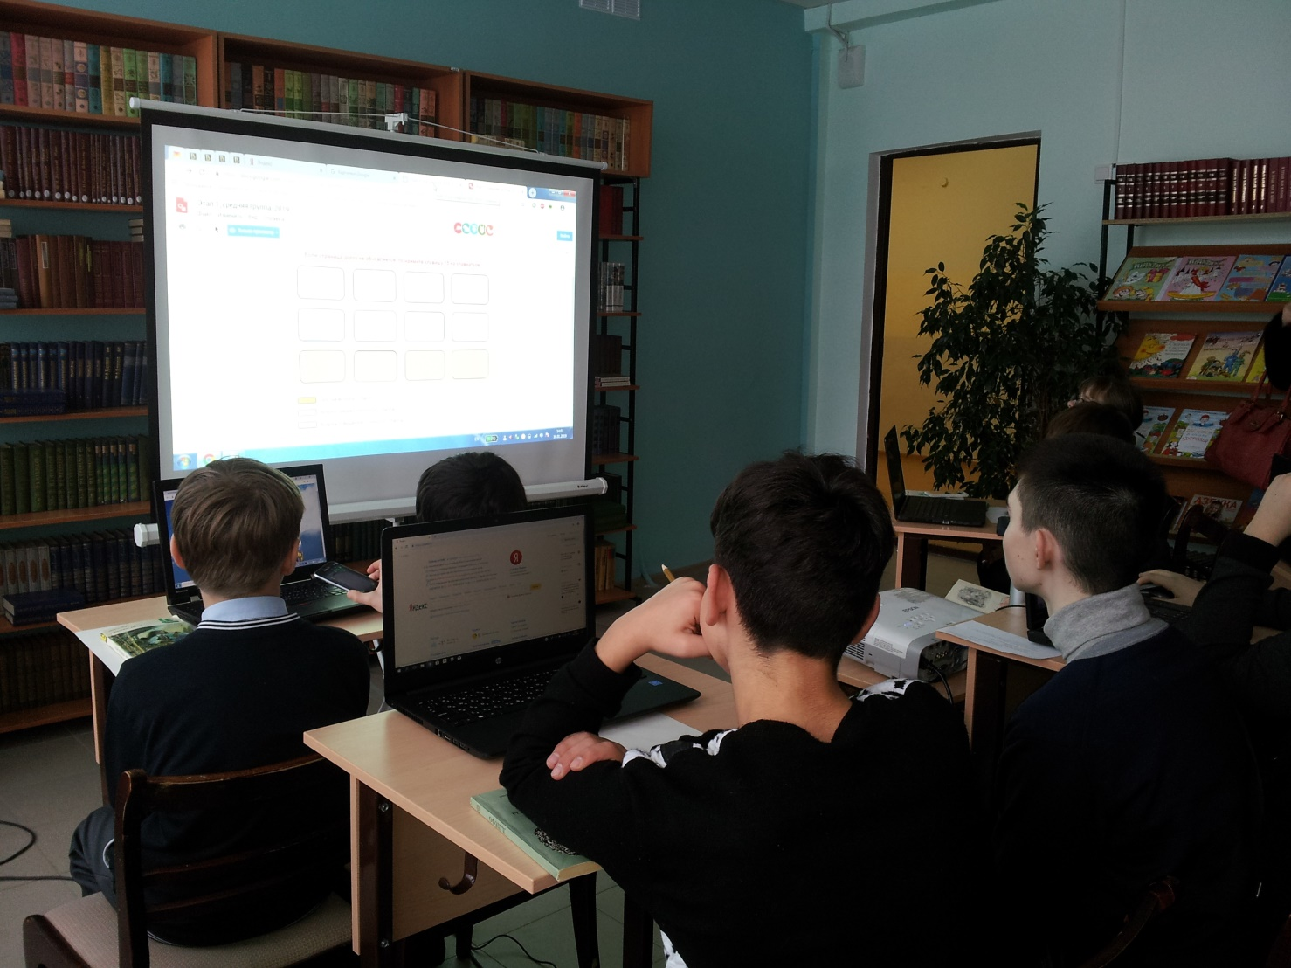
переносной экран

Slide 16
Зонирование пространства для осуществления деятельности Информационно-Библиотечного Центра

Slide 17
Общая площадь – 82 кв. м.
Читальный зал – 55 кв. м,
книгохранилище:
учебники – 18 кв. м,
отдел старинных книг – 9 кв. м.

Slide 18
Читальный зал

Slide 19
Рабочее место библиотекаря

Slide 20
Зона получения информационных ресурсов во временное пользование (абонемент)

Slide 21
Отдел хранения учебников, пособий, методической литературы

Slide 22
Отдел старинной литературы (самые уникальные из книг отдела выпущены в начале ХХ века)
Сегодня для привлечения внимания к книге уже недостаточно просто поставить её на выставочную полку. Пользователи все чаще идут в Интернет за необходимой информацией и нужными книгами. Поэтому библиотекарям необходимо искать новые формы доведения информации до своих пользователей.
Использование мультимедийных технологий позволяет внедрить инновации в традиционную деятельность библиотеки - выставочную.

Slide 23
Медиатека
Медиате́ка — фонд электронных книг, учебных и методических пособий, дисков к учебникам, видеофильмов, звукозаписей, компьютерных презентаций, а также техническое обеспечение для создания и просмотра фонда: компьютер, видеокамера, магнитофон, видеомагнитофон, проекторы.

Slide 24
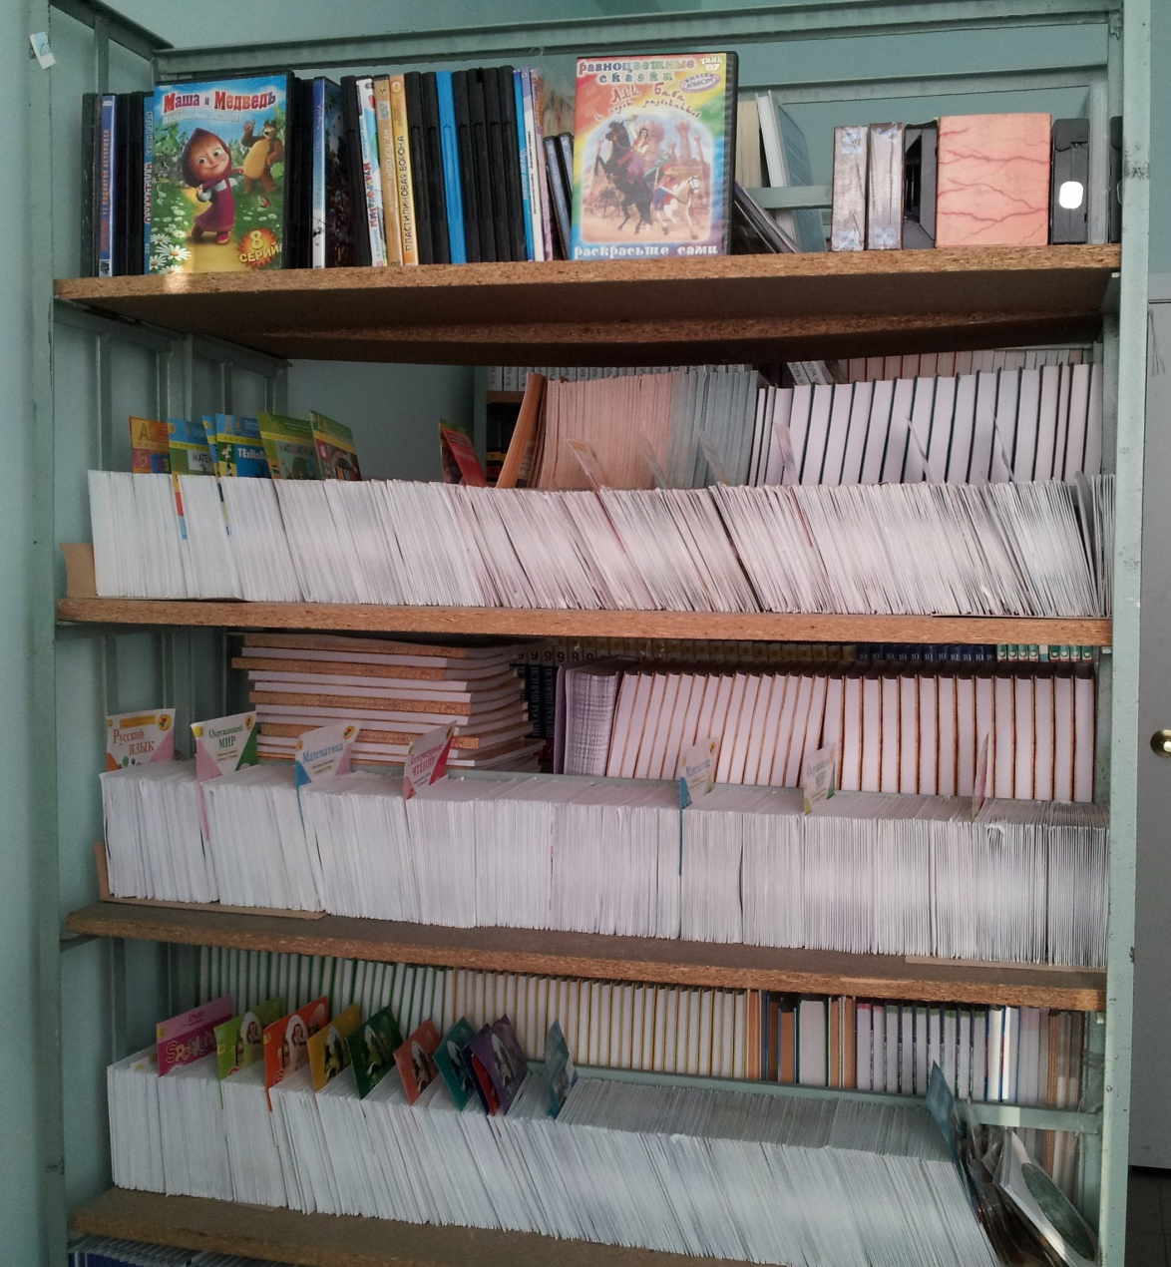

Slide 25
Электронные ресурсы

Slide 26
ИБЦ подключен к электронным библиотекам - НЭБ (Национальной электронной библиотеке ), - «ЛитРес» (литературный ресурс), - «ЛитРес Новокуйбышевского ресурсного центра» (можно подключиться самостоятельно: Логин – 287031790 Пароль – 567:700)

Slide 27
Мобильная библиотека

Slide 28
Ведущий телекоммуникационный оператор в России и странах СНГ, при поддержке Министерства образования Самарской области внедряет в жизнь социально-образовательный проект «Мобильная библиотека». На полках «Мобильной библиотеки» представлены произведения из школьной программы по литературе на русском и английском языках, а также популярные книги для детей и юношества. Изображения книг на плакате снабжены QR-кодами, которые позволяют скачать в один клик понравившиеся произведения на мобильное устройство – телефон или планшет. Загрузить бесплатную электронную книгу из мобильной библиотеки может любой обладатель мобильного устройства с поддержкой 4G или Wi-Fi.

Slide 29
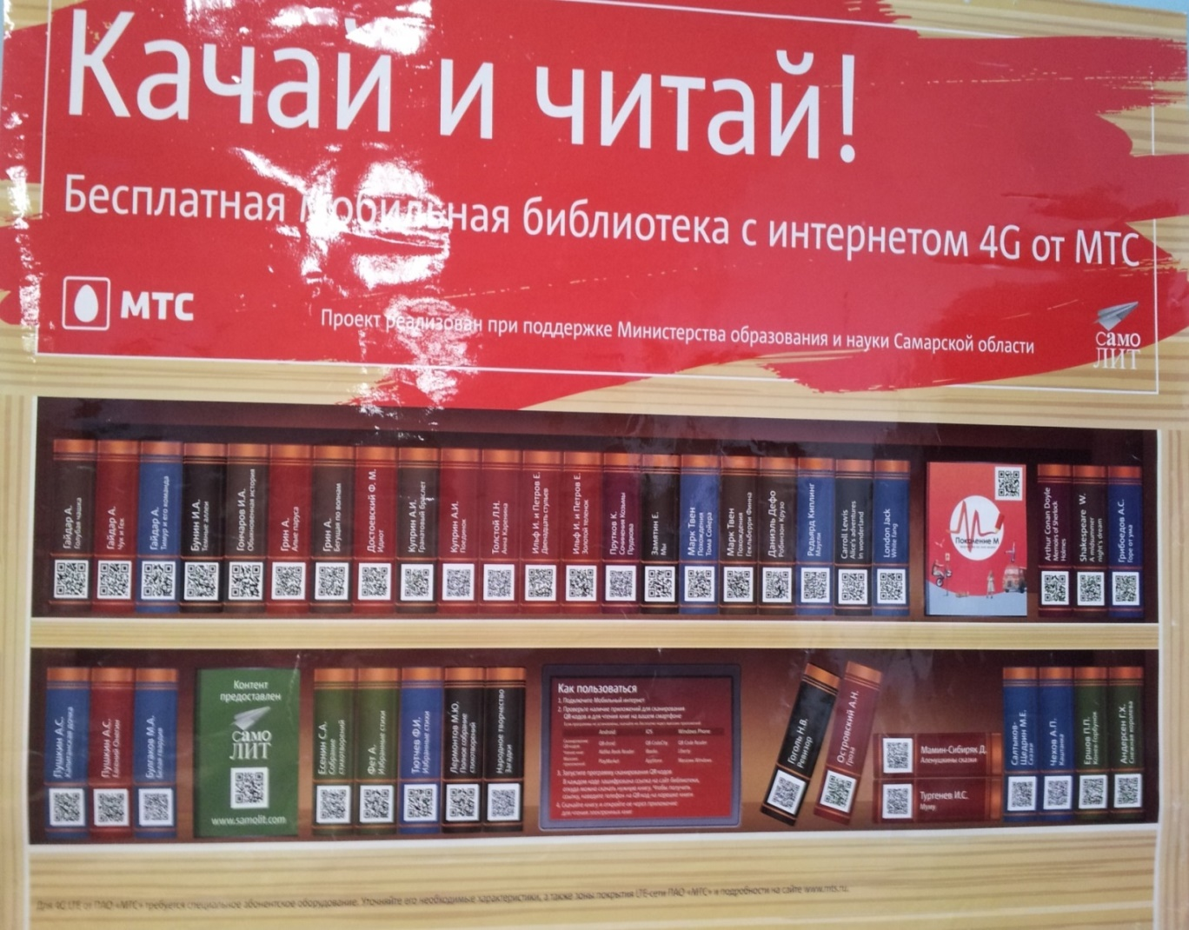
Бесплатная мобильная библиотека 4G от МТС

Slide 30
Рекомендуем читателям новое мобильное приложение «Свет»

Slide 31
svetapp.rusneb.ru
К началу нового учебного года Национальная электронная библиотека при поддержке Министерства культуры РФ подготовила для учащихся дополнительную возможность легко и с удовольствием читать, выпустив новое мобильное приложение для чтения «Свет».

Slide 32
К каждому произведению добавлены интересные факты об авторе, его жизни и окружении. Они позволяют полнее узнать замысел, глубже погрузиться в исторический контекст и открыть для себя что-то новое.
Прочитай!
Посмотри!
«Свет» открывает доступ к более чем 1000 мировых и российских литературных произведений, сотням фильмов и спектаклей, и это бесплатно для всех граждан России.
Прочитав книгу, можно, не выходя из приложения, посмотреть её экранизацию или поставленный по этой книге

Slide 33
Отличительной чертой приложения стала мотивационная программа, которая стимулирует пользователей читать, смотреть и узнавать больше каждый день. Из полезных функций: установка целей и отслеживание своих достижений. Приложение позаботится о том, чтобы пользователь достиг своих целей по чтению, и в игровой форме предложит проверить себя с помощью интерактивных тестов. Всё это поможет пользователям лучше понять суть фильма, книги, а также уловить акценты, которые на первый взгляд не всегда заметны.

Slide 34
Зонирование пространства ИБЦ

Slide 35
Зоны для коллективной работы с гибкой организацией пространства

Slide 36
Читальный зал

Slide 37
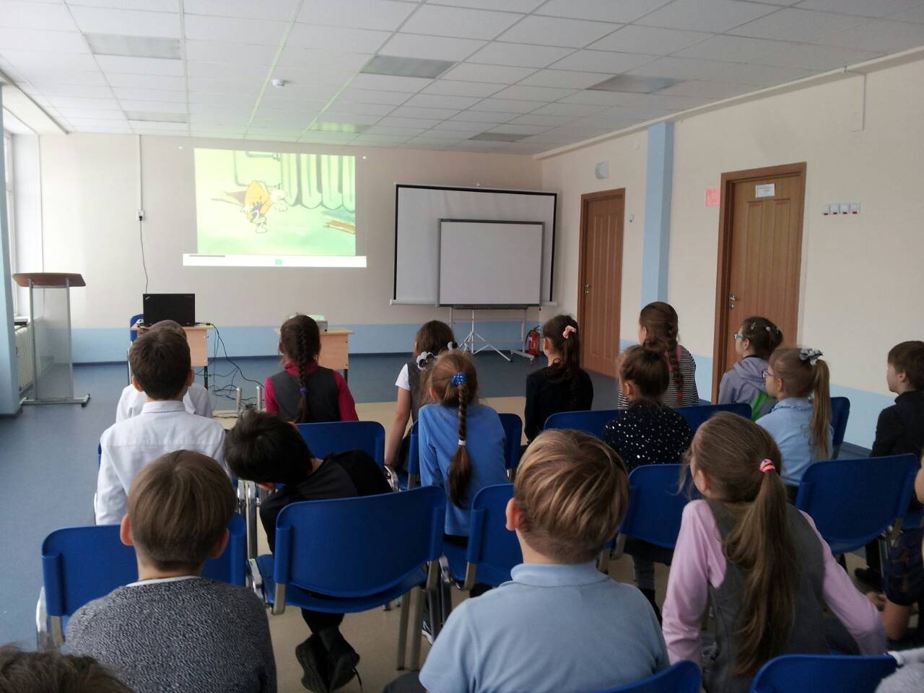
Коворкинг-центр

Slide 38
зона свободного доступа книг

Slide 39
Полки свободного доступа
1-й этаж (книги для учащихся среднего, старшего звена и родителей
2-й этаж (книги для учащихся начальной школы)

Slide 40
Полки свободного доступа в учительской

Slide 41
Выставочные зоны

Slide 42
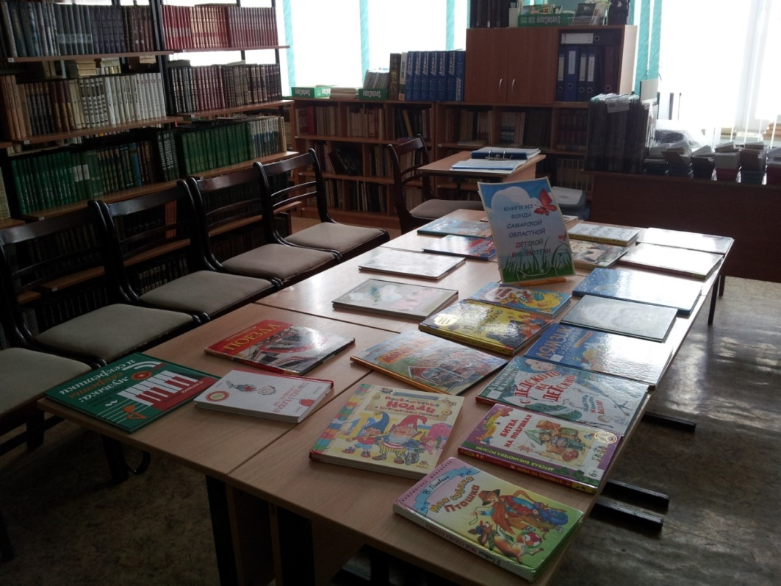
Выставка книг в читальном зале ИБЦ

Slide 43
Выставка книг в рекреации 3-его этажа

Slide 44
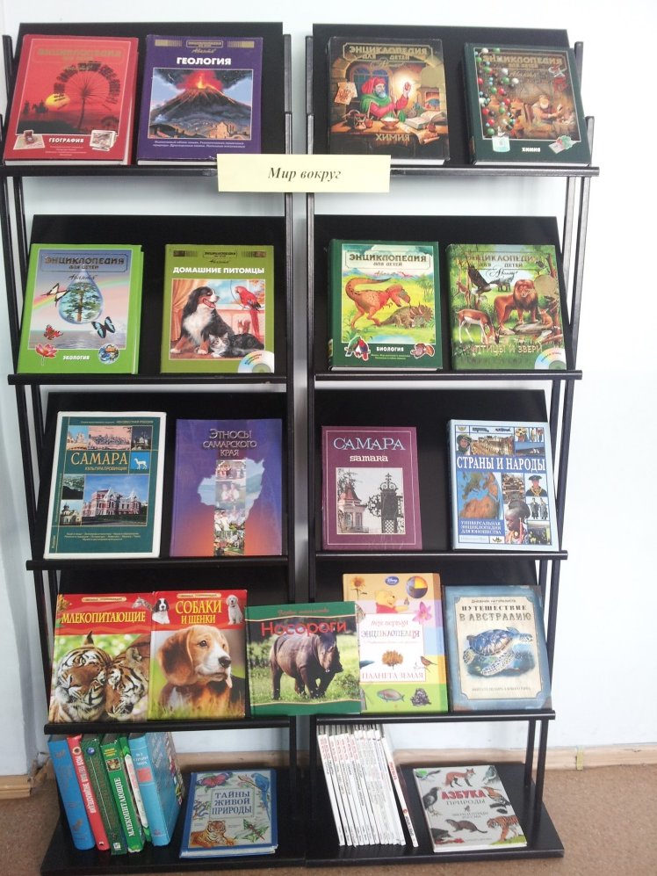
Выставка-передвижка в рекреациях школы

Slide 45
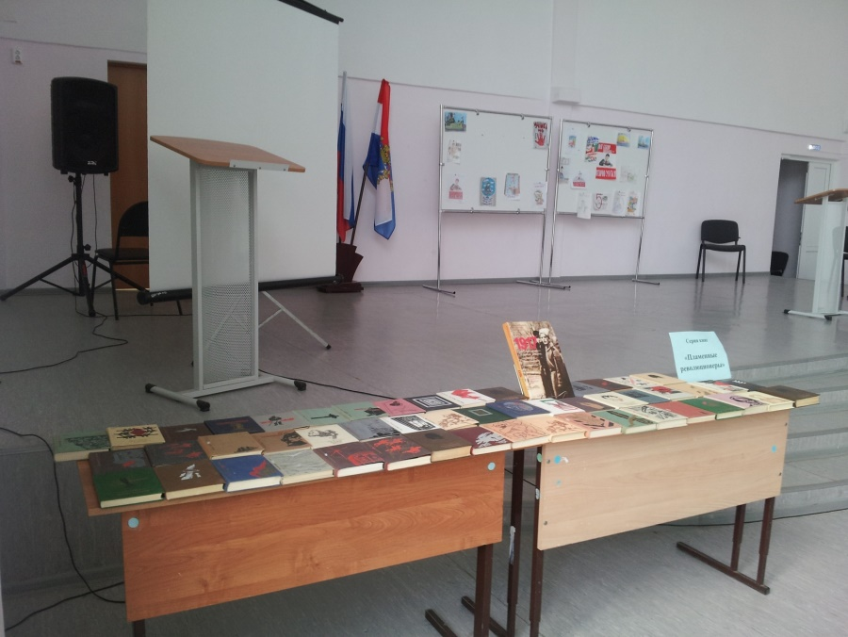
Выставки книг к проводимым мероприятиям
Актовый зале школы
Учебные кабинеты

Slide 46
Виртуальные выставки
Сегодня для привлечения внимания к книге уже недостаточно просто поставить её на выставочную полку. Использование мультимедийных технологий позволяет внедрить инновации в традиционную деятельность библиотеки – возможность создать виртуальную выставку.

Slide 47
Зоны для проведения культурно- массовых мероприятий

Slide 48
Акция «Подари книгу школе» в актовом зале

Slide 49
Коворкинг – центр (библиотечный урок «Книга – твой друг! Береги её!)

Slide 50
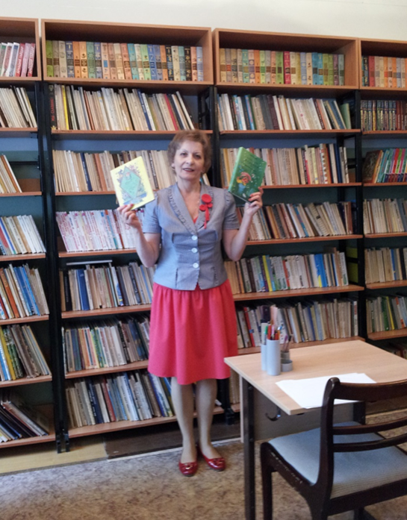
Читальный зал библиотеки
Конкурс чтецов
Презентация книг

Slide 51
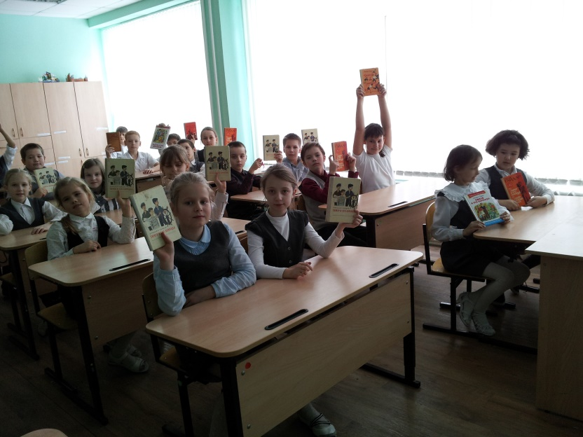
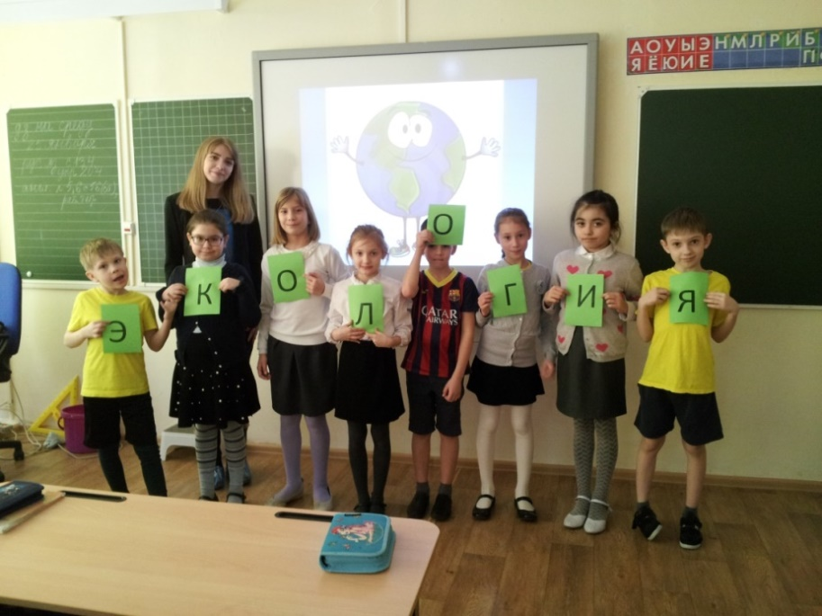
Библиотечные уроки в учебных кабинетах

Slide 52
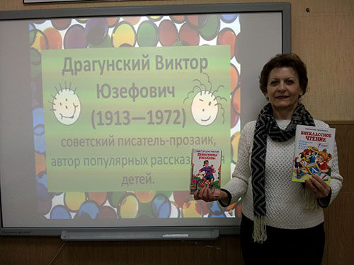
Презентация книг в рекреации 2-го этажа школы

Slide 53
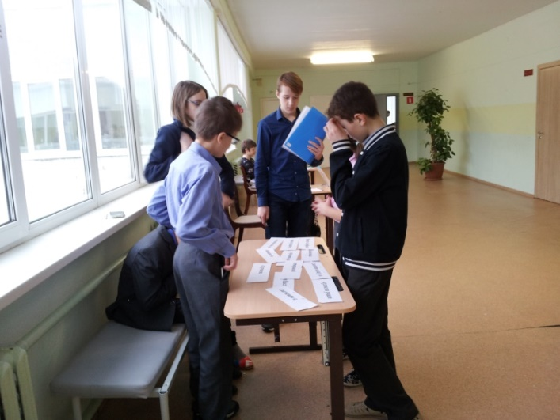
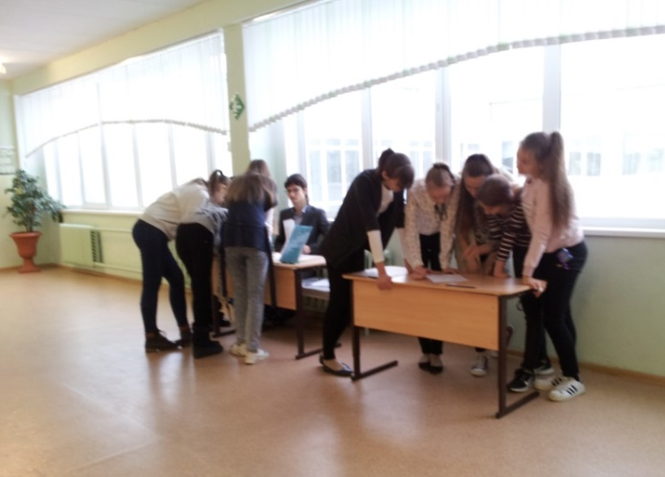
«Чеховский марафон» в рекреациях 3-его этажа школы

Slide 54
Сотрудничество с Областной детской библиотекой

Slide 55
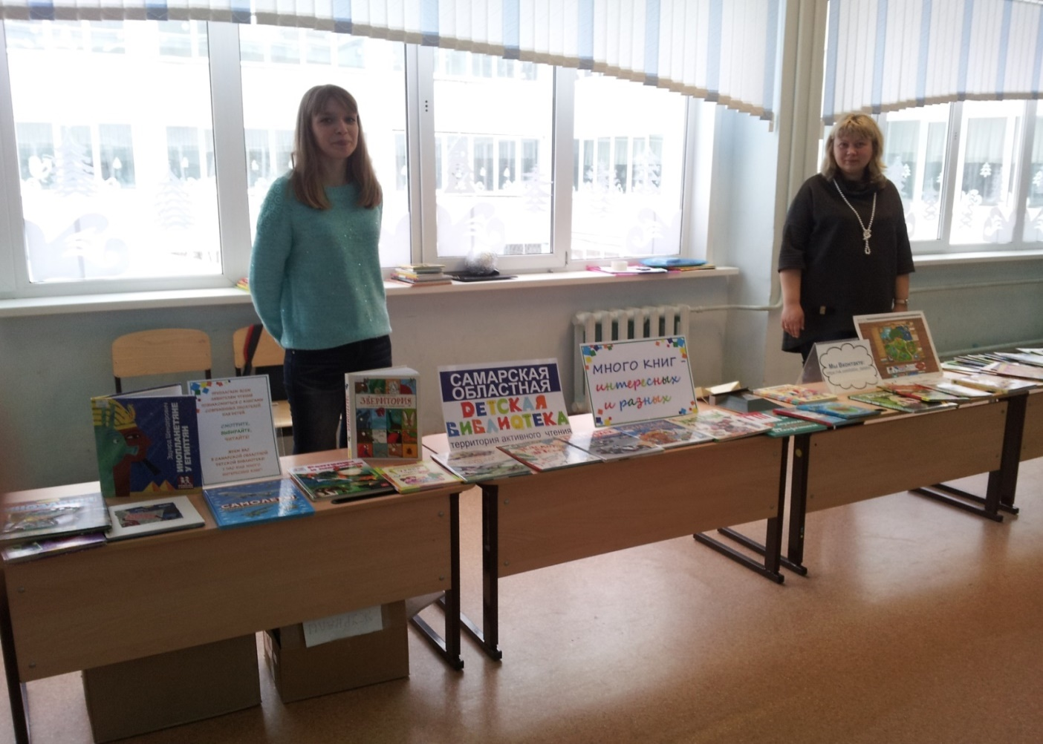
Выставка книг областной детской библиотеки в рекреации начальной школы

Slide 56
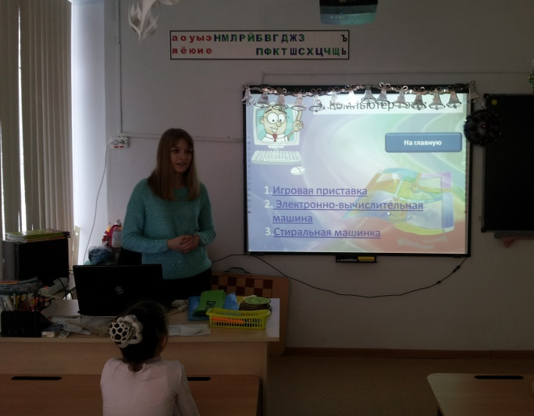
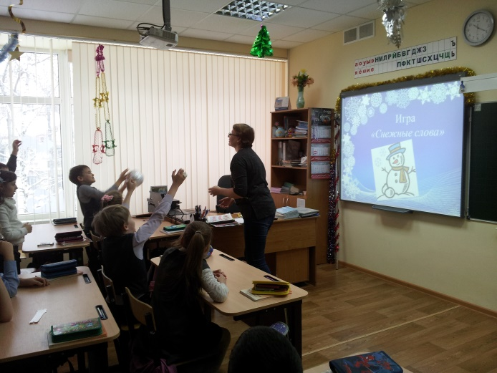
Библиотечный день

Slide 57
Знакомство с новинками детской литературы

Slide 58
Экскурсии в детские библиотеки

Slide 59
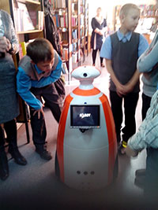
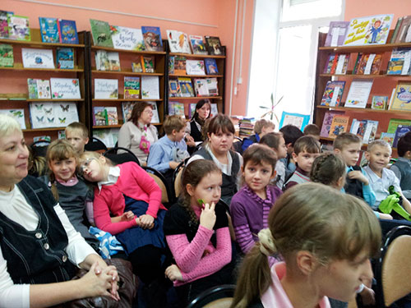

Slide 60
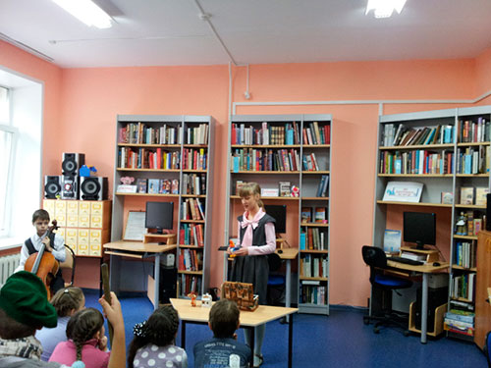
Театрализованное представление по сказкам О. Пройслера для посетителей Областной детской библиотеки, подготовленное учащимися нашей школы под руководством учителя немецкого языка Сапожникова М.Н.

Slide 61
Сотрудничество с детским садом № 394

Slide 62
Традиции ИБЦ

Slide 63
Благотворительная деятельность

Slide 64
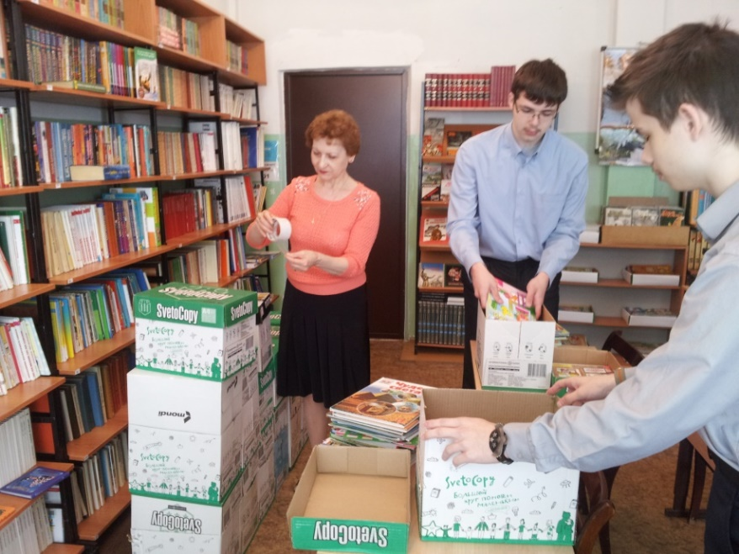
Сбор и упаковка книг и журналов в подарок крымским школьникам. Подарено около 800 книг

Slide 65
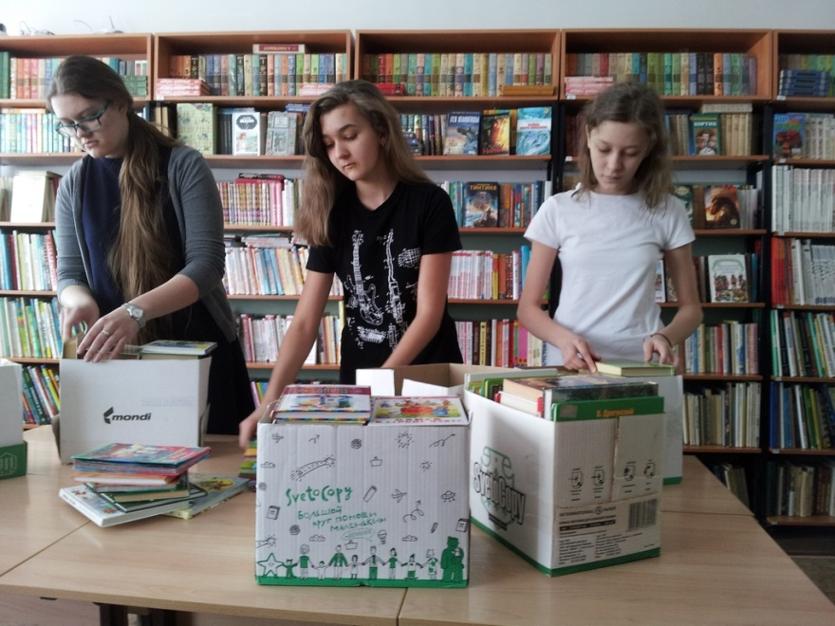
Сбор подарка для детей из реабилитационного центра

Slide 66
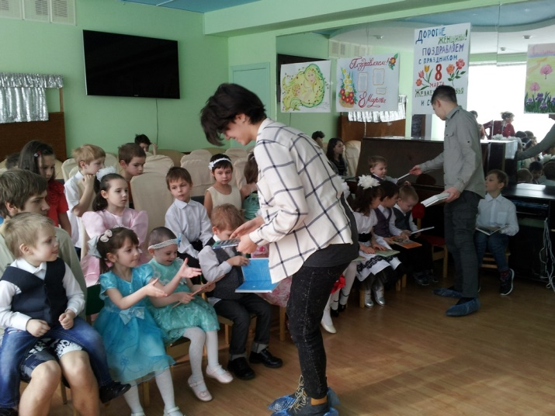
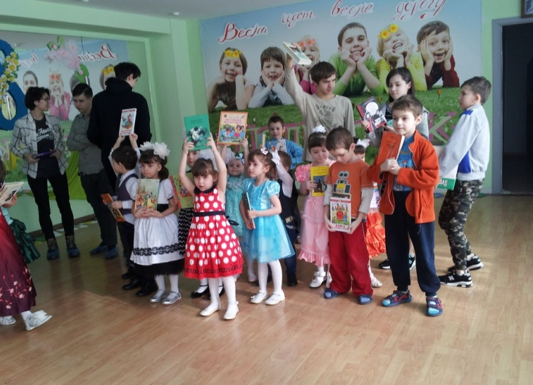
Реабилитационный центр. Акция дарения книг.

Slide 67
Знакомство с библиотекой малышей из детского сада. Подарки на память

Slide 68
Акция «Кораблик доброты»

Slide 69
Акция дарения тактильных книг , изготовленных учащимися начальной школы под руководством Витевской Л.В., учащимся школы - интерната № 17

Slide 70
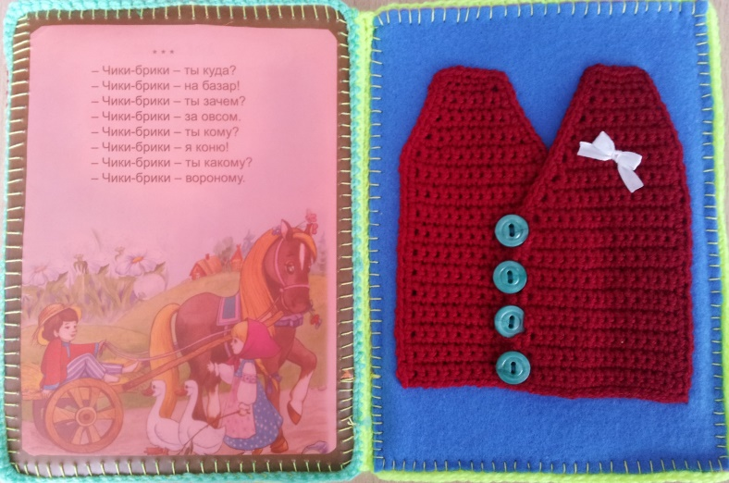
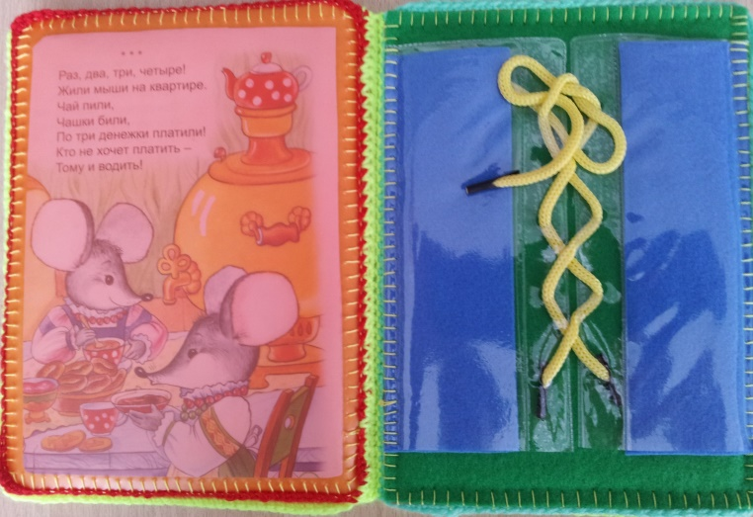
Книги для слабовидящих детей

Slide 71
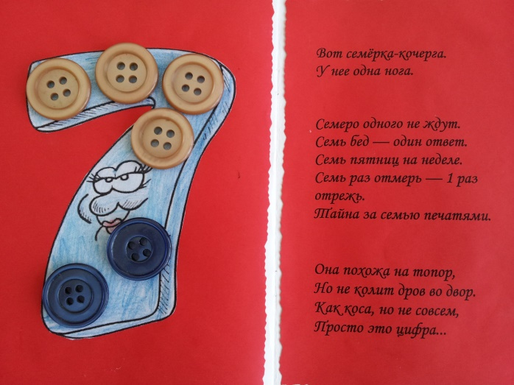
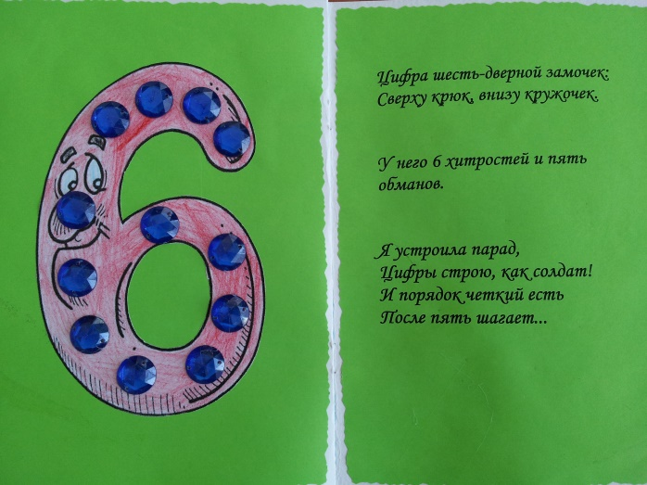

Slide 72
Книги в подарок детям, находящимся на стационарном лечении в городской детской больнице

Slide 73
Участие в акциях различного уровня

Slide 74
Всемирный день книгодарения в школе (торжественная передача книг школьной библиотеке в актовом зале школы)

Slide 75
Акция книгодарения в читальном зале библиотеки
Потоцкая Жанна
(подарила 74 книги)
Семья Юнушевых
(подарили 36 томов энциклопедий)

Slide 76
Всероссийская акция «Читаем детям о войне»

Slide 77
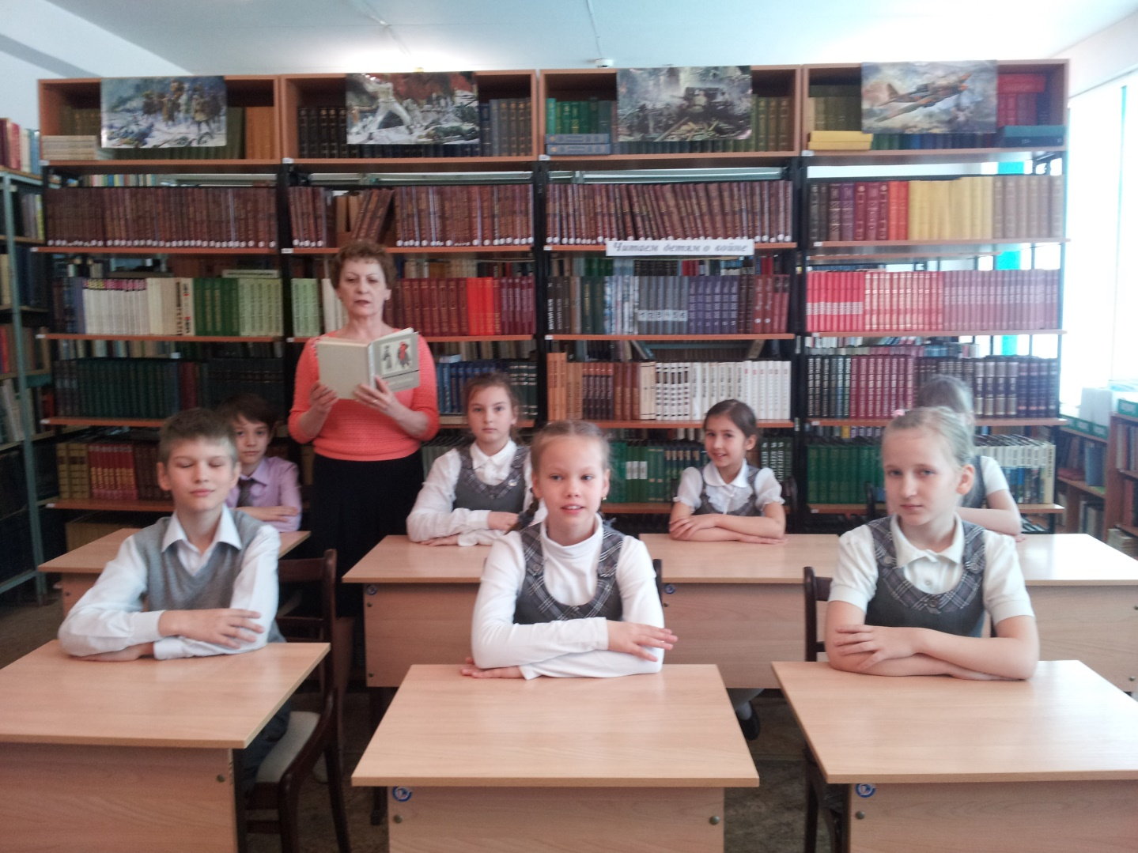

Slide 78
Просмотр диафильмов о войне (текст диафильма читает и комментирует библиотекарь Шибаева З.А.)

Slide 79
Городской конкурс
«Наша школьная библиотека»

Slide 80
Номинация «Юный иллюстратор»

Slide 81
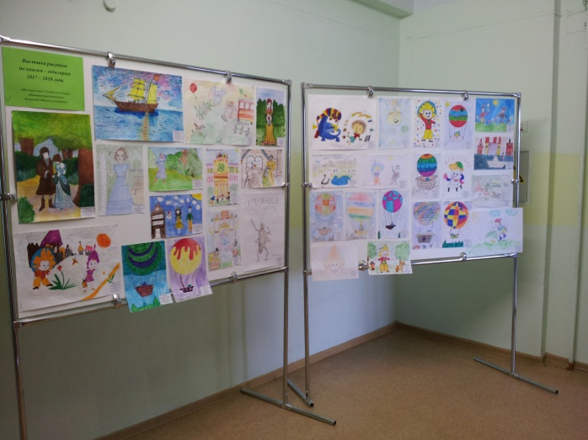
Победители конкурса рисунков
Выставка детских работ
в фойе школы

Slide 82
Номинация «Путешествие с книгой» (онлайн – игра по книгам – юбилярам)

Slide 83
Команда «Миг» (среднее звено)

Slide 84
Команда «Луч» (младшее звено)

Slide 85
Номинация «Кладезь знаний»

Slide 86
Запись видеоролика по сказкам о Самарике М. Пашининой

Slide 87
Конкурсы стихов к юбилейным датам

Slide 88
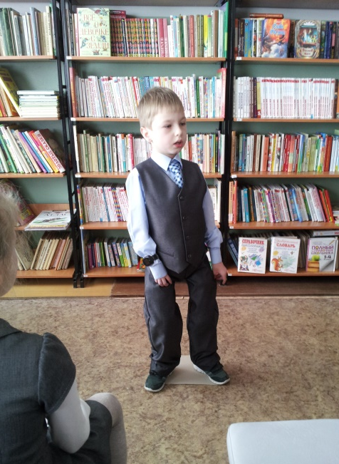
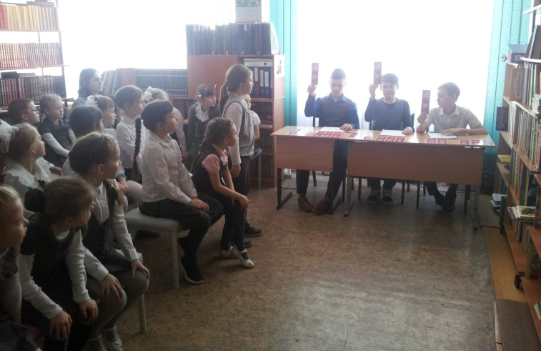
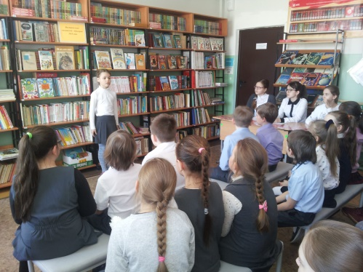

Slide 89
Конкурс военно-патриотических стихов 75-летию Победы
Победитель конкурса
Малахов Михаил

Slide 90
Уроки-презентации

Slide 91
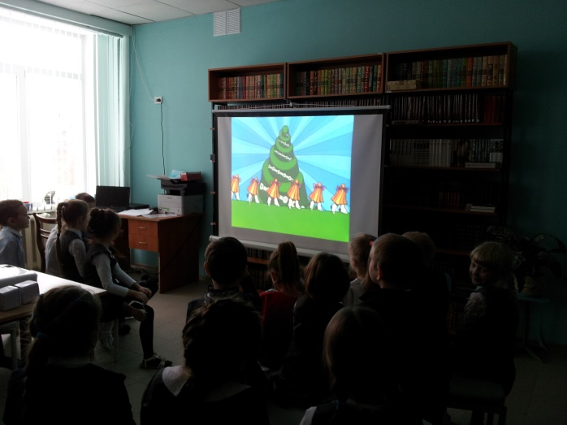
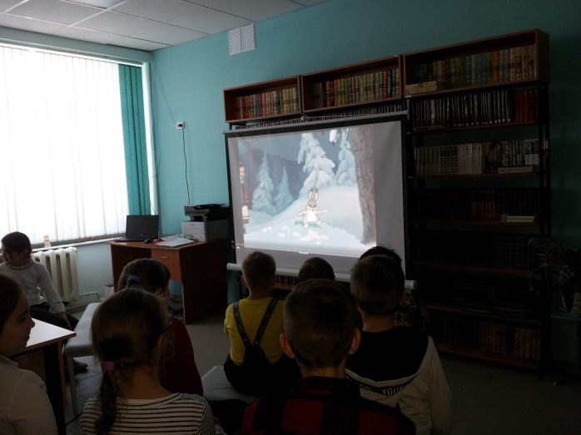
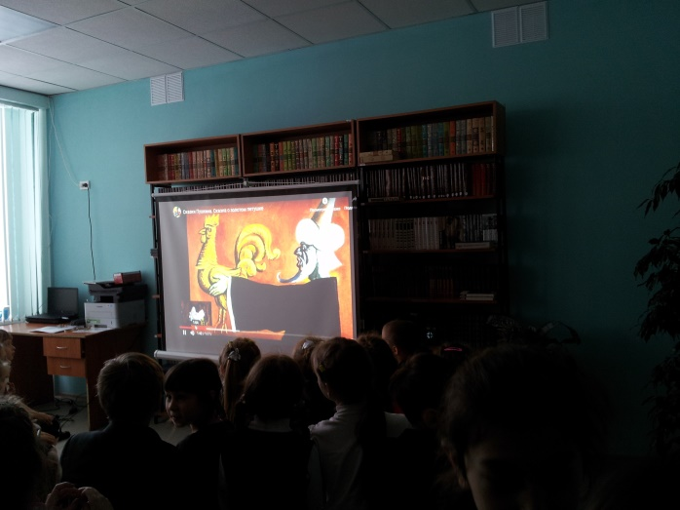
Просмотр мультфильмов и художественных фильмов по книгам-юбилярам и к юбилеям создателей мультфильмов в читальном зале библиотеки

Slide 92
Внеурочная деятельность на базе ИБЦ
Урок цифры
(Уральшина В.А.)
День науки
(Суханова Ю.А.)

Slide 93
Запись первоклассников в библиотеку

Slide 94
Тематические выставки

Slide 95
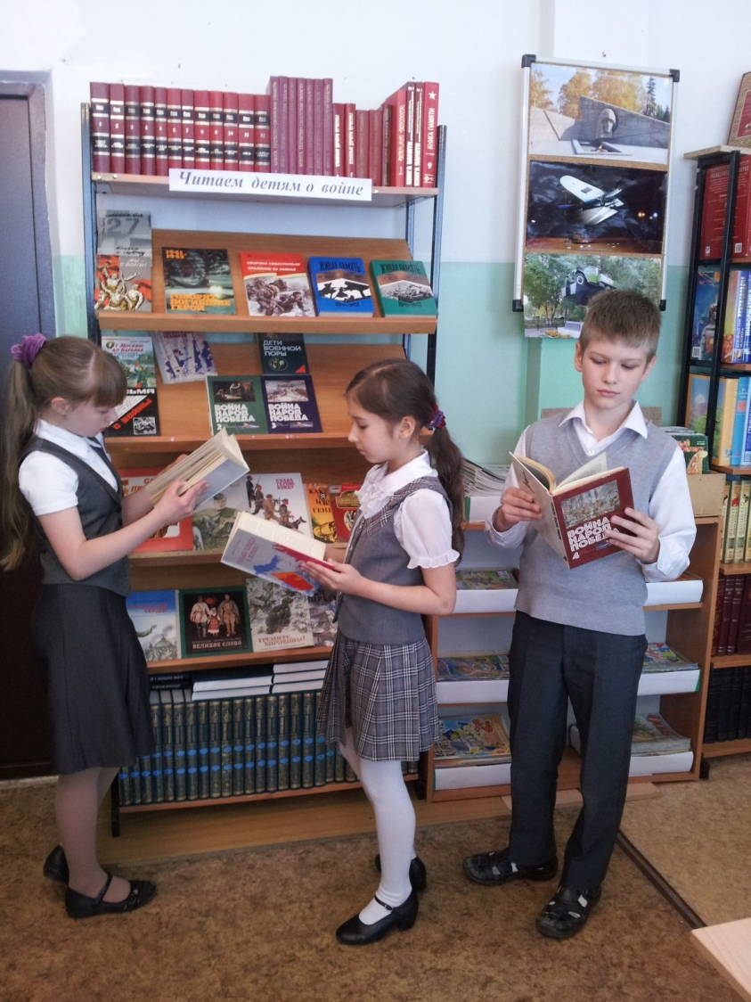
В течении всего года организуются выставки книг различной тематики,
в ходе которых формируется умение работать с книгами, посвящёнными одной теме.

Slide 96
Книжные выставки к памятным и знаменательным датам

Slide 97
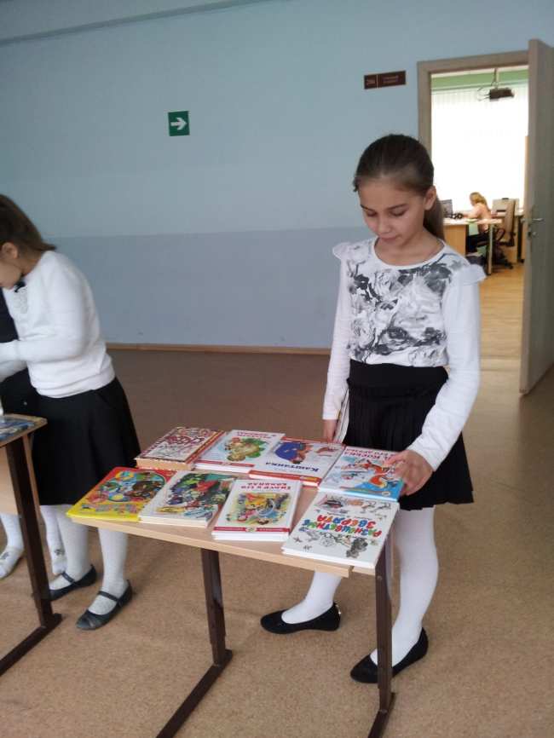
Выставки - передвижки
Для старшеклассников
Для начальной школы

Slide 98
Акция по сбору макулатуры (ИБЦ школы положил начало акции, а совет школы с успехом продолжил её)

Slide 99
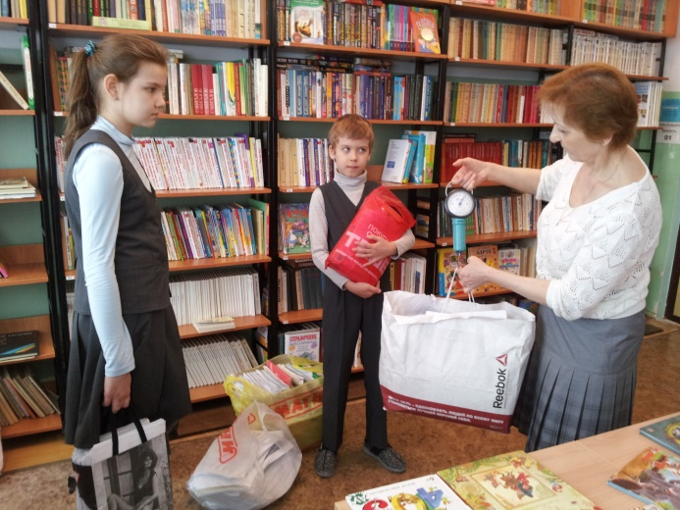

Slide 100
Победители акции
по сбору макулатуры награждены билетами
на новогодний
спектакль театра «Задумка»

Slide 101
В помощь библиотеке

Slide 102
Генеральная уборка в ИБЦ

Slide 103
Награды ИБЦ

Slide 104
2018 год

Slide 106
Городской конкурс «Наша школьная библиотека» Номинация «Путешествие с книгой»

Slide 108
Городской конкурс «Наша школьная библиотека». Номинация «Юный иллюстратор»

Slide 109
Победители и участники номинация «Юный иллюстратор» получили награды и подарки от руководителя Департамента г.о. Самара и директора ООО «Чакона»
Дипломы победителей
Грамоты за участие
Андрианова Анна (9 «А»)–
1 место в конкурсе и
1 место в блиц-турнире
Ярмухамедова Дарья (7 «В»)–
2 место
Широнина Полина (1 «В»)–
3 место
Зайцева Ангелина (3 «В»)–
лауреат
Китова Дарья (2 «Б»)
Квасова Ангелина (7 «В»)
Шашнева Юлия (7 «В»)

Slide 110
2019 год

Slide 112
Городской конкурс «Наша школьная библиотека» Номинация «Путешествие с книгой»

Slide 114
Городской конкурс «Наша школьная библиотека». Номинация «Юный иллюстратор»

Slide 115
Победители и участники номинации «Юный иллюстратор» награждены Дипломами и Грамотами Департамента г.о. Самара и дирекции фирмы «Чакона»
Победители
Участники
Тамазян Мартина (10 «Б»)
3 место
Ярмухамедова Дарья (8 «В») - Лауреат
Стешенко София (1 «А»)
Широнина Полина (2 «В»)
Квасова Адель (4 «А»)
Трубникова Виктория (5 «В»)

Slide 116
2020 год

Slide 117
Городской конкурс «Наша школьная библиотека» Номинация «Юный иллюстратор» Ярмухамедова Дарья (9 «В») – награждена Дипломами Департамента г.о. Самара и Дирекцией книготорговой фирмы «Чакона» за участие в конкурсе

Slide 118
Городской конкурс «Наша школьная библиотека» Номинация «Путешествие с книгой»

Slide 120
Для вас, читатели !
Подборка лучших сайтов для детей

Slide 121
https://weblandia.ru/?utm_source=newsletter&utm_medium=email&utm_campaign=nauka_rulit_chitayfestnauchpop&utm_term=2020-12-08
https://arch.rgdb.ru/xmlui/?utm_source=newsletter&utm_medium=email&utm_campaign=nauka_rulit_chitayfestnauchpop&utm_term=2020-12-08
https://prodetlit.ru/index.php/Добро_пожаловать_на_ПроДетЛит
https://letopis-muzhestva.rgdb.ru/

Slide 122
Читайте в приложении на смартфоне или планшете
ЛитРес: Школа
Учащиеся получают бесплатный доступ к электронным книгам школьной программы и современной литературы разных жанров.

Slide 123
https://prodetlit.ru/index.php/ Добро_пожаловать_на_ПроДетЛит

Slide 124
https://web-landia.ru/

Slide 125
https://arch.rgdb.ru/xmlui/

Slide 126
https://letopis-muzhestva.rgdb.ru/

Slide 127
Спасибо за внимание !

